Slide 1
Γιώτα Κριλή
Δράση και προσφορά στο χώρο της εκπαίδευσης στην Αυστραλία
Notes:
Είναι χαρά και τιμή μου να παρουσιάσω το έργο της Γιώτας Κριλή στον εκπαιδευτικό τομέα.
Γνωρίστηκα με τη Γιώτα το 1981, τη χρονιά που διορίστηκα ως καθηγήτρια Ελληνικών και Γαλλικών.
Δεν γνώριζα τίποτα ως τότε για τη Γιώτα, εκτός ότι ήταν η επιμελήτρια του βιβλίου 100 Κείμενα που μου έδωσε ένας συνάδελφος για να αρχίσω να διδάσκω τα Νεοελληνικά.
Τότε δεν υπήρχε κατάλληλο υλικό εκτός από τη Γραμματική του Τριανταφυλλίδη!
Από τότε μέχρι και σήμερα εκτιμώ ιδιαίτερα τη Γιώτα σαν άνθρωπο, συγγραφέα και συνάδελφο γιατί τη χαρακτηρίζει η δημιουργικότητα, η σεμνότητα, οι χαμηλοί της τόνοι, η ταπεινοφροσύνη και η συλλογική της σκέψη και πράξη.

Slide 2
Δεκαετία 1970
Ακτιβίστρια στο χώρο της πολυπολιτισμικής εκπαίδευσης
Notes:
Πολύ αργότερα έμαθα για τη δράση της Γιώτας στον τομέα της διδαχής των Αγγλικών ως δεύτερη γλώσσα.
Έπειτα από τις σπουδές της στην Αγγλική φιλολογία, η Γιώτα διορίστηκε στα δημόσια γυμνάσια για να διδάξει Αγγλικά και Αγγλικά ως δεύτερη γλώσσα, κάτι που ήταν καινούργιο την εποχή εκείνη, δηλαδή στη δεκαετία του 1970.
Οι δυσμενείς συνθήκες που επικρατούσαν στο χώρο διδασκαλίας της αγγλικής γλώσσας για τα παιδιά των μεταναστών δεν βοηθούσαν τη μάθηση, και η Γιώτα μαζί με μερικούς άλλους εκπαιδευτικούς ίδρυσαν μέσα στην Ομοσπονδία των καθηγητών, NSW Teachers Federation, μια ομάδα δράσης και κατάφεραν να γίνουν σημαντικές αλλαγές στις υποδομές των σχολείων για την αποτελεσματική διδασκαλία της Αγγλικής στα ξενόγλωσσα παιδιά.

Slide 3
Δραστηριοποίηση και αγώνας για την εισαγωγή των νεοελληνικών στη δημόσια παιδεία
Notes:
Η κυβέρνηση του Gough Whitlam 1972-75 ανέτρεψε την χρόνια πολιτική της αφομοίωσης, και προώθησε την πολυπολιτισμικότητα (multiculturalism) δίνοντας την ευκαιρία στους μετανάστες να δραστηριοποιηθούν και να διεκδικήσουν τα δικαιώματά τους. Την εποχή εκείνη ιδρύθηκε η Ομάδα για την Προώθηση Παροικιακών Γλωσσών, Group for the Promotion of Community Languages, στην οποία συμμετείχαν πολλές εθνότητες, και αργότερα ιδρύθηκε ο Ελληνικός Εκπαιδευτικός Όμιλος με κύριο σκοπό την εισαγωγή και διδασκαλία παροικιακών γλωσσών στα δημόσια σχολεία. Η Γιώτα έπαιξε πρωτοπόρο και δραστήριο ρόλο σε αυτές τις οργανώσεις. Το μάθημα των Νεοελληνικών είναι προαιρετικό, οπότε η εισαγωγή του σε ένα σχολείο εξαρτιόταν από τη βούληση του διευθυντή και πολλών άλλων παραγόντων. Η κίνηση του Εκπαιδευτικού Ομίλου σε συνεργασία με το τμήμα των Νεοελληνικών Σπουδών στο Πανεπιστήμιο του Σύδνεϋ, το Ελληνικό Παροικιακό Συμβούλιο, την Ελληνική Ορθόδοξη Κοινότητα και την Ομάδα για την Προώθηση Παροικιακών Γλωσσών υπήρξε σημαντική. Γράφονταν μνημόνια, μαζεύονταν υπογραφές γονέων και παρουσιάζονταν στους διευθυντές σχολείων όπου φοιτούσαν πολλά Ελληνόπουλα. Πρέπει να σημειωθεί ότι στη δεκαετία του ’80 η διδασκαλία των Νεοελληνικών στα δημόσια σχολεία της Νέας Νότιας Ουαλίας γνώρισε μεγάλη άνθιση.

Slide 4
Εισαγωγή των Νέων Ελληνικών στη δημόσια εκπαίδευση
1975
Notes:
Τα Νεοελληνικά εισήχθησαν στη Μέση Εκπαίδευση ως πειραματικό μάθημα το 1975.
Ήταν έκβαση της εδραίωσης Τμήματος Νεοελληνικών Σπουδών στο Πανεπιστήμιο του Armidale το 1968 και στο Πανεπιστήμιο του Σύδνεϋ το 1974.
Από τη διδαχή της Αγγλικής, η Γιώτα βρέθηκε να διδάσκει Νεοελληνικά, έπειτα από παρότρυνση του διευθυντή της.
Από τη συνέπεια που τη διακρίνει, η Γιώτα επέστρεψε στο πανεπιστήμιο για δύο ακόμη χρόνια για να παρακολουθήσει μαθήματα Νεοελληνικών ανεπίσημα ώστε να αναλάβει τον καινούργιο της ρόλο με υπευθυνότητα.

Slide 5
Δημιουργία υλικού για τα Νεοελληνικά
Δεκαετία 1980
Notes:
Η δεκαετία του 1980 ήταν για τη Γιώτα δημιουργική καθώς οι καινούργιες ανάγκες για τα Νεοελληνικά απαιτούσαν και τα απαραίτητα εργαλεία.

Slide 6
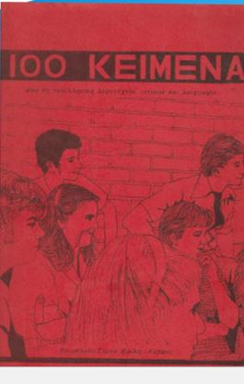
100 KEIMENA
Πηγή χρηματοδότησης Assisted Schools Programme NSW Department of Education 1980
Notes:
Έτσι, η Γιώτα, που ως τότε μοίραζε στους νεοδιορισμένους συναδέλφους το υλικό που χρησιμοποιούσε με τις τάξεις της, το μάζεψε και το έκανε βιβλίο.
Τα 100 Κείμενα ήταν για μας τους νεοδιορισμένους ένας θησαυρός!
Συμπεριλάμβανε αποσπάσματα από την ελληνική λογοτεχνία καθώς και από διάφορα δημοσιεύματα με ασκήσεις και θέματα για συζήτηση.

Slide 7
Κοντά στη Γλώσσα Σειρά βιβλίων για την εκμάθηση της Νεοελληνικής γλώσσας στο γυμνάσιο καθώς και συνοδευτικό ακουστικό υλικό 1984-1987
Χορηγός
NSW Multicultural Education Co-ordinating Committee
Notes:
Στις αρχές του 1982, με κάλεσαν, μαζί με άλλους συναδέλφους, σε μία συνάντηση όπου συζητήθηκε το ενδεχόμενο δημιουργίας υλικού για τους μαθητές των Νεοελληνικών στο γυμνάσιο, που όλο και πλήθαιναν.
Ο κλάδος Πολυπολιτισμικότητας (Multiculturalism) του Υπουργείου Παιδείας διέθετε χρήματα για τη δημιουργία υλικού αλλά χρειαζόταν να υποβληθεί και το ανάλογο υπόμνημα, το οποίο και έγινε.

Slide 8
Συλλογική εργασία
Γιώτα Κριλή
Επιλογή και επιμέλεια υλικού, ασκήσεις
Σοφία Σακελλή
Συντακτική επιμέλεια
Ιωάννα Φωκίωνος
Εικονογράφηση
Καθώς και ομάδες εργασίας αποτελούμενες από δεκάδες εκπαιδευτικούς
Notes:
Έτσι, αποσπάστηκε η Γιώτα να επιμεληθεί την όλη δουλειά, που δεν ήταν ούτε λίγη, ούτε εύκολη.
Η Γιώτα πιστεύει στη συλλογική εργασία.
Κατάφερε να αποσπάσει την υποστήριξη αξιόλογων συνεργατών, καθώς και όλων των εκπαιδευτικών!

Slide 9
1984 - το πρώτο βιβλίο!
1. Αγάπη και φιλία
2. Κοινωνική ζωή
Notes:
Η εμπνευσμένη ιδέα της Γιώτας να συμπεριλάβει αποσπάσματα από έργα συγγραφέων από όλο τον κόσμο άνοιξε την πόρτα γνωριμίας με τη λογοτεχνία και τον πολιτισμό πολλών χωρών, καθώς και των ιθαγενών της Αυστραλίας.

Slide 10
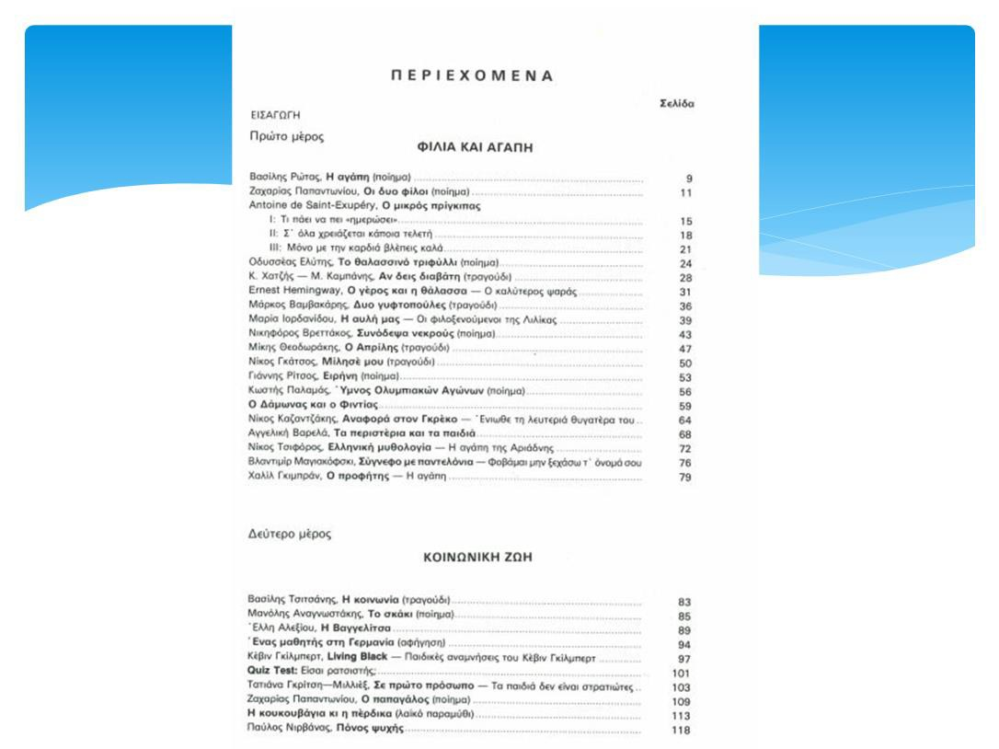
Notes:
Από τα περιεχόμενα του πρώτου βιβλίου, θα δούμε τα ονόματα αξιόλογων συγγραφέων, ποιητών, στιχουργών και συνθετών, όπως των Ελύτη, Χατζή, Θεοδωράκη, Παπαντωνίου και πολλών άλλων.

Slide 11
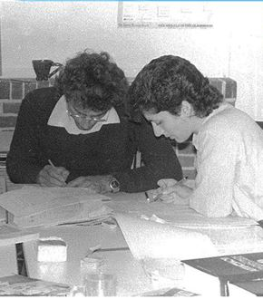
Ομάδες εργασίας
Notes:
Οι ομάδες εργασίας συναντιούνταν τακτικά για τη δημιουργία ασκήσεων και δραστηριοτήτων που η Γιώτα, στη συνέχεια, επιμελήθηκε.
Η συλλογική αυτή δουλειά κατάφερε να μας δημιουργήσει το συναίσθημα της ιδιοκτησίας και της αγάπης για το αντικείμενο.

Slide 12
Το δεύτερο βιβλίο …
δεν δημοσιεύθηκε … λόγω έλλειψης επιχορήγησης
1. Οικογενειακή ζωή
2. Φαντασία και τέχνη
Λεφτά υπάρχουν
δεν υπάρχουν.
Notes:
Η Γιώτα έδωσε προτεραιότητα στα επόμενα δυο βιβλία…

Slide 13
1986 – το τρίτο βιβλίο
Το περιβάλλον
Notes:
Το περιβάλλον δεν ήταν ένα θέμα πολύ προχωρημένο για εκείνη την εποχή.
Μόλις τα τελευταία χρόνια έγινε θέμα στην ευρύτερη κοινωνία και στα σχολεία.

Slide 14
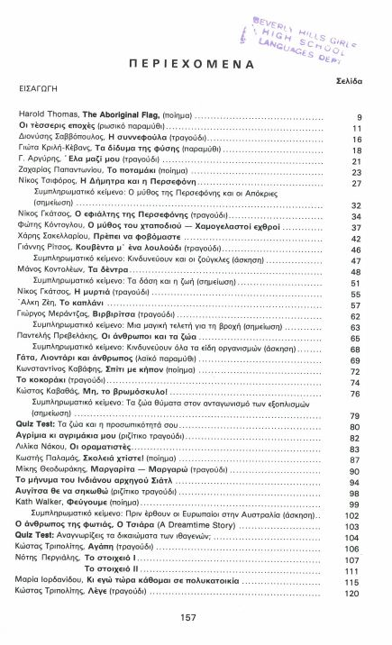

Slide 15
1987 – το τέταρτο βιβλίο
1. Βιοπάλη
2. Ιστορικές προσεγγίσεις

Slide 16
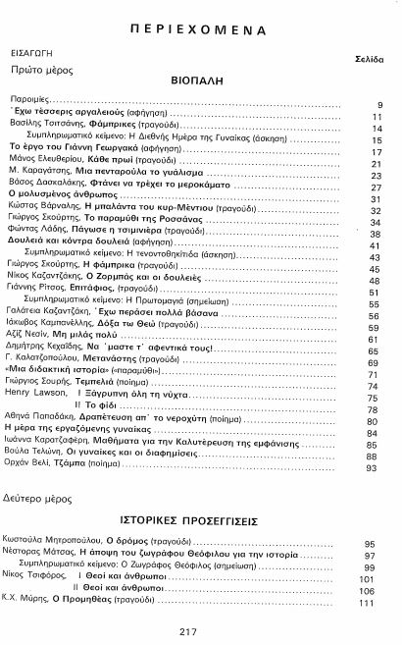

Slide 17
Πρωτοποριακή προσέγγιση
Θεματικές ενότητες
Η γλώσσα μέσα από την ελληνική και διεθνή λογοτεχνία
Η μουσική παράδοση της Ελλάδας
Η ιστορία της Ελλάδας και του κόσμου
Ελληνική λαογραφία
Σύγχρονα θέματα – κοινωνική δικαιοσύνη, αναζητήσεις των νέων, ρατσισμός, ειρήνη κ.α.
Ποικιλία ασκήσεων και δραστηριοτήτων

Slide 18
«Η πιο εκπληκτική εικονογράφηση βιβλίου που έχω δει» - Dr Terry Methelrll, Υπουργός Παιδείας (1988-1990)

Slide 19
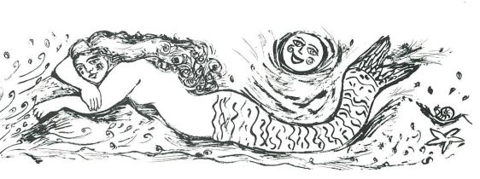
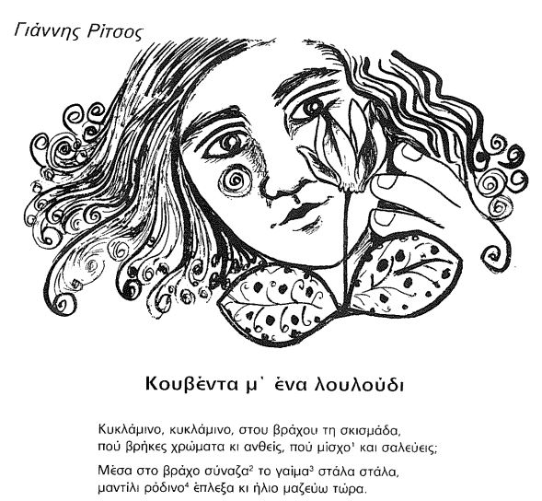
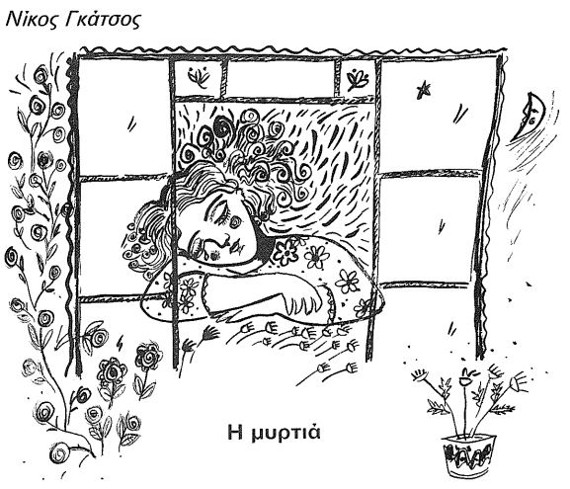

Slide 21
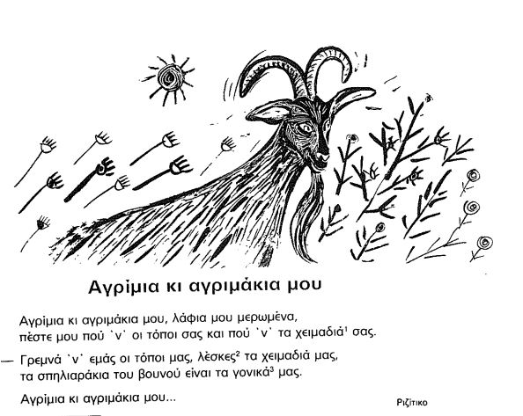
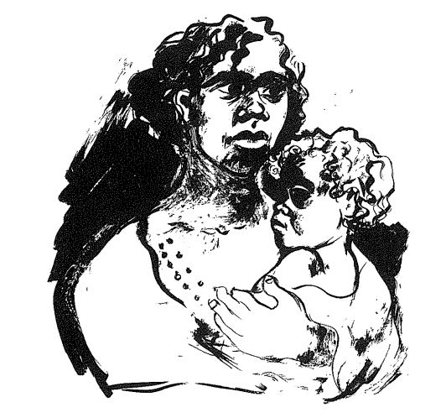
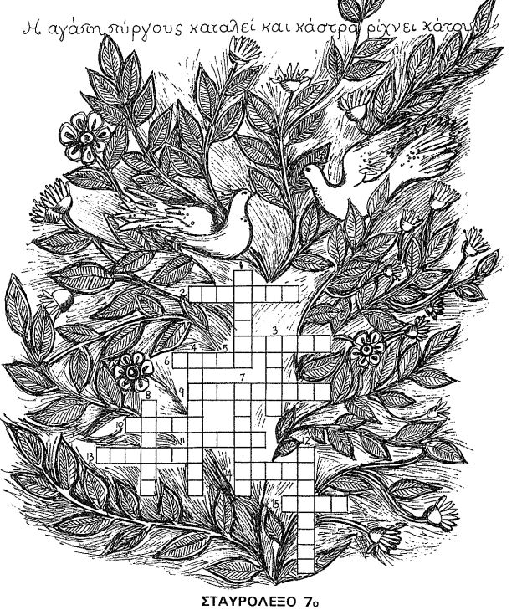

Slide 23
Ποια είναι η Ιωάννα Φωκίωνος;
Γεννήθηκε και μεγάλωσε στην Ελλάδα. Είναι καθηγήτρια Καλών Τεχνών. Εργάστηκε ως καθηγήτρια εικαστικών τεχνών στην Αυστραλία. Σήμερα ζει στην Ελλάδα και εργάζεται στη δευτεροβάθμια εκπαίδευση.
Συνεχίζει να ασχολείται με τα εικαστικά και έχει εκθέσει πολλά της έργα.

Slide 24
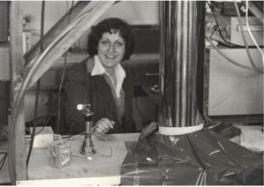
Ποια είναι η Σοφία Σακελλή
Γεννήθηκε και μεγάλωσε στην Αθήνα. Πήρε Πτυχίο Φυσικής από το Πανεπιστήμιο Πατρών. Σπούδασε Αστροφυσική και δίδαξε στο Πανεπιστήμιο της ΝΝΟ και πήρε το Master of Science στην Αστροφυσική. Δίδαξε Ελληνικά σε παροικιακά σχολεία και από το 1997 ασχολείται επαγγελματικά με τη μετάφραση. Έχει διδάξει Ελληνικά σε πανεπιστημιακό επίπεδο και πρόσφατα πήρε Δίπλωμα Γλωσσικών Σπουδών και Πτυχίο Master of Arts by Research από το Τμήμα Νεοελληνικών και Βυζαντινών Σπουδών του Πανεπιστημίου του Σύδνεϋ, όπου και συνεχίζει την έρευνα για το διδακτορικό της.

Slide 25
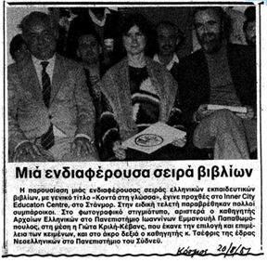
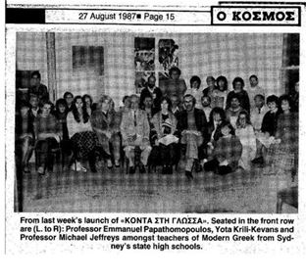
Η παρουσίαση των βιβλίων
Notes:
Το 1987 έγινε η επίσημη παρουσίαση των βιβλίων ενώπιον του καθηγητή του Πανεπιστημίου Ιωαννίνων, Εμμανουήλ Παπαθωμόπουλου, και του καθηγητή του Πανεπιστημίου του Σύδνεϋ, Michael Jeffreys.

Slide 26
Άλλες δραστηριότητες
Επιτροπές του Board of Studies για τη δημιουργία αναλυτικών προγραμμάτων για τα Νεοελληνικά.
Εξεταστική επιτροπή για το HSC.
Υπεύθυνη λειτουργίας της βαθμολόγησης του HSC.
Δίδαξε το μάθημα μεθοδολογίας για τη διδασκαλία των Νεοελληνικών στο Πανεπιστήμιο του Σύδνεϋ.
Notes:
Η Γιώτα υπήρξε για εμάς τους καθηγητές εμπνευστής και υπόδειγμα του καλού και αποτελεσματικού εκπαιδευτικού. Με τον ήρεμο αλλά δυναμικό χαρακτήρα της, καθώς και τη συλλογικότητά της, κατάφερε να αναπτύξει σε εμάς την αγάπη για τη δουλειά μας. Η αγάπη της για τη λογοτεχνία και τον πολιτισμό μάς δίδαξε τη δύναμη που έχουν αυτά για την ανάπτυξη του ανθρώπου και της ταυτότητάς του, και πώς τα χρησιμοποιούμε στο δικό μας έργο.

Slide 27
Οι συνάδελφοι θυμούνται
Irene Hionis
In my formative years, I thought Yota was a very resourceful woman who had worked very hard to equip herself with the most precious gift that most Greek migrant women of her generation did not have and that was Education. She was a wonderful role model because she worked very hard to improve herself and inspire others to follow.
She had resilience and calmness about her that I admired. Liked the idea of a woman, who was close in age with my own mother, taking charge of her own destiny. It was inspiring working with her.
I congratulate Yota wholeheartedly for this well-deserved.

Slide 28
Οι συνάδελφοι θυμούνται
Bella Yannopoulos
Working with Yota on “Κοντά στη Γλώσσα” was an extraordinary learning experience.
She choreographed teams of teachers to work on what she had developed and she trusted our judgement and professionalism and allowed the work to evolve without micromanaging. In those workshop, she was encouraging, supportive and calm.
She nurtured Greek and promoted it in practical and sustainable ways. Her method of harnessing the power of literature to reveal the interconnectedness of language and culture was elegant and valid as teaching tool.

